Slide 1

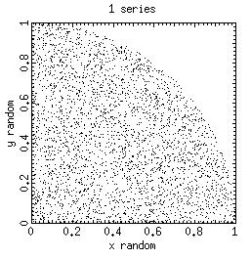
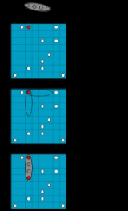
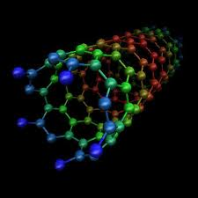
METODA MONTE CARLO

Slide 2
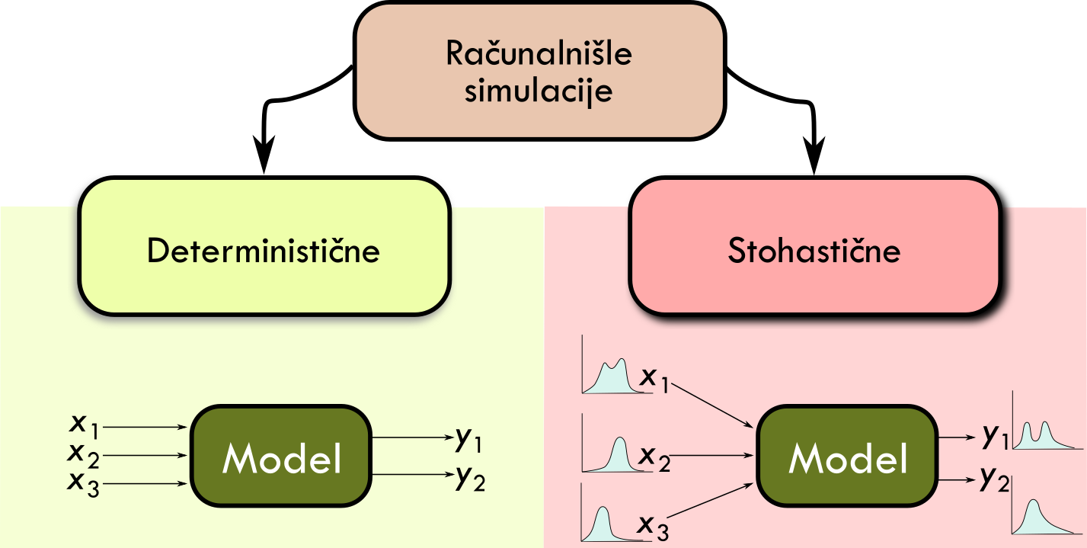
Računalniške simulacije

Slide 3
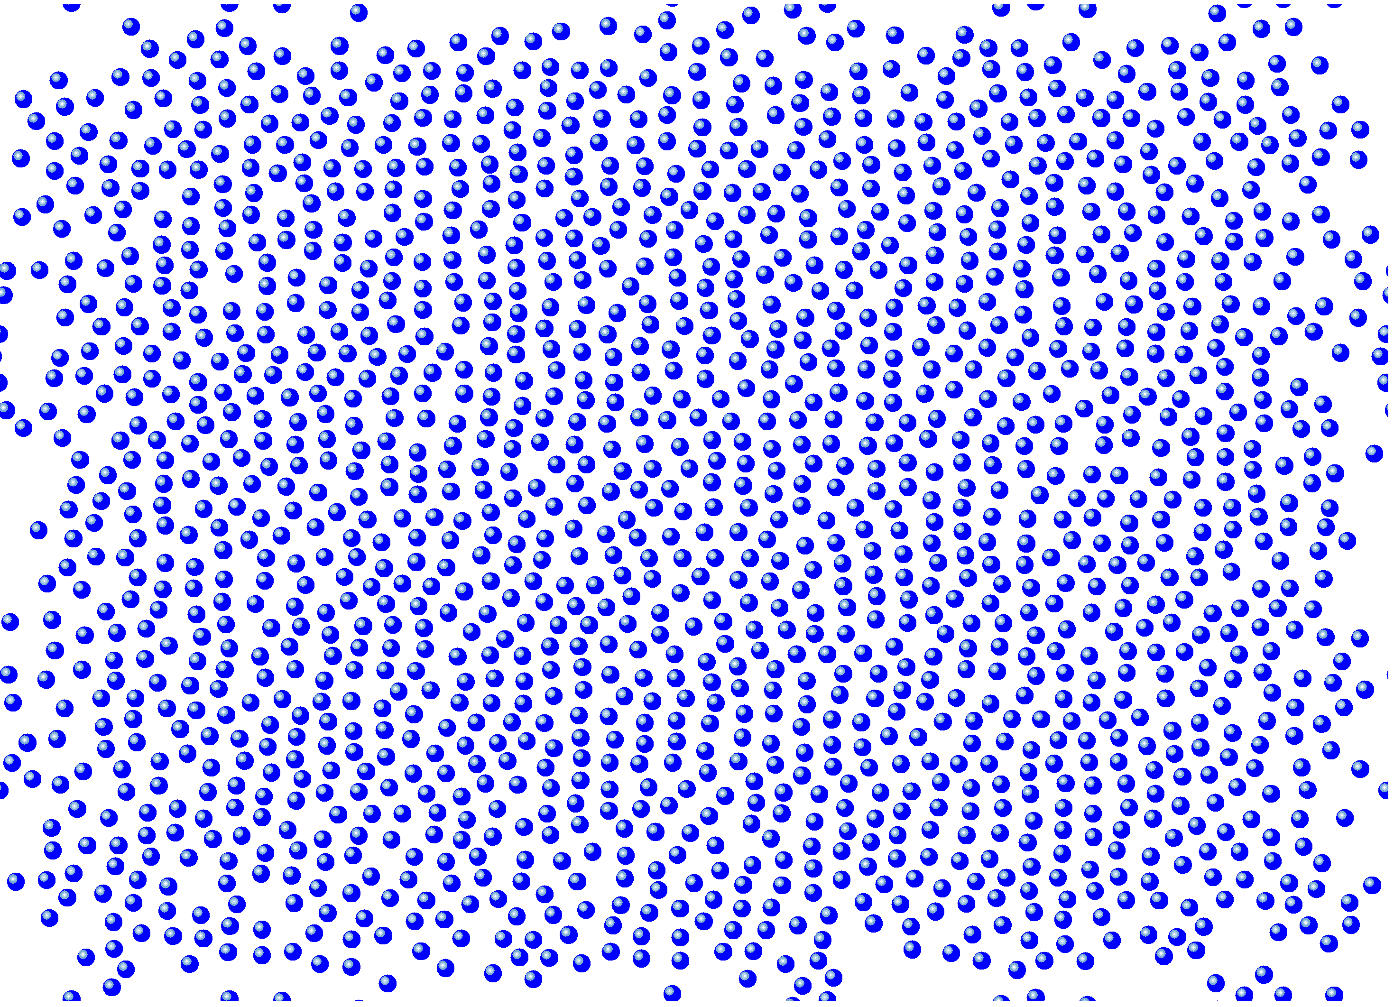
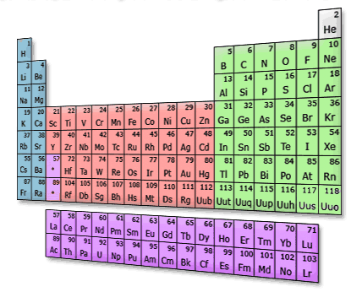
OBRAVNAVAN SISTEM
PODANO
N
T
ρ
ZANIMA
<E*>/N
g(r)

Slide 4
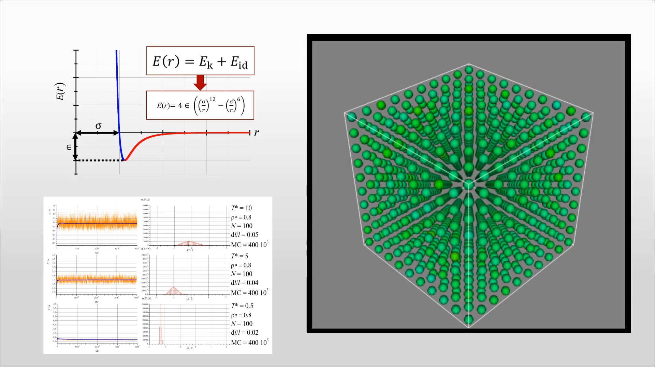
Bolj kompleksni sistemi

Slide 5
EN DELEC
-
+

Slide 6
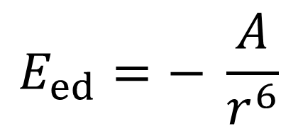
DVA DELCA
-
+
-
+
r
$$E_{ed}=− \frac{A}{r^{6}}$$

Slide 7
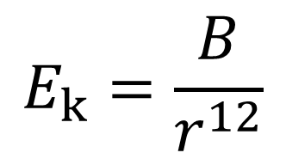
DVA DELCA
-
+
-
+
r
$$E_{k}=\frac{B}{r^{12}}$$

Slide 8

DVA DELCA
-
+
-
+
r
-
+
-
+
r
$${E\left(r\right)=E}_{k}+E_{ed}$$

Slide 9
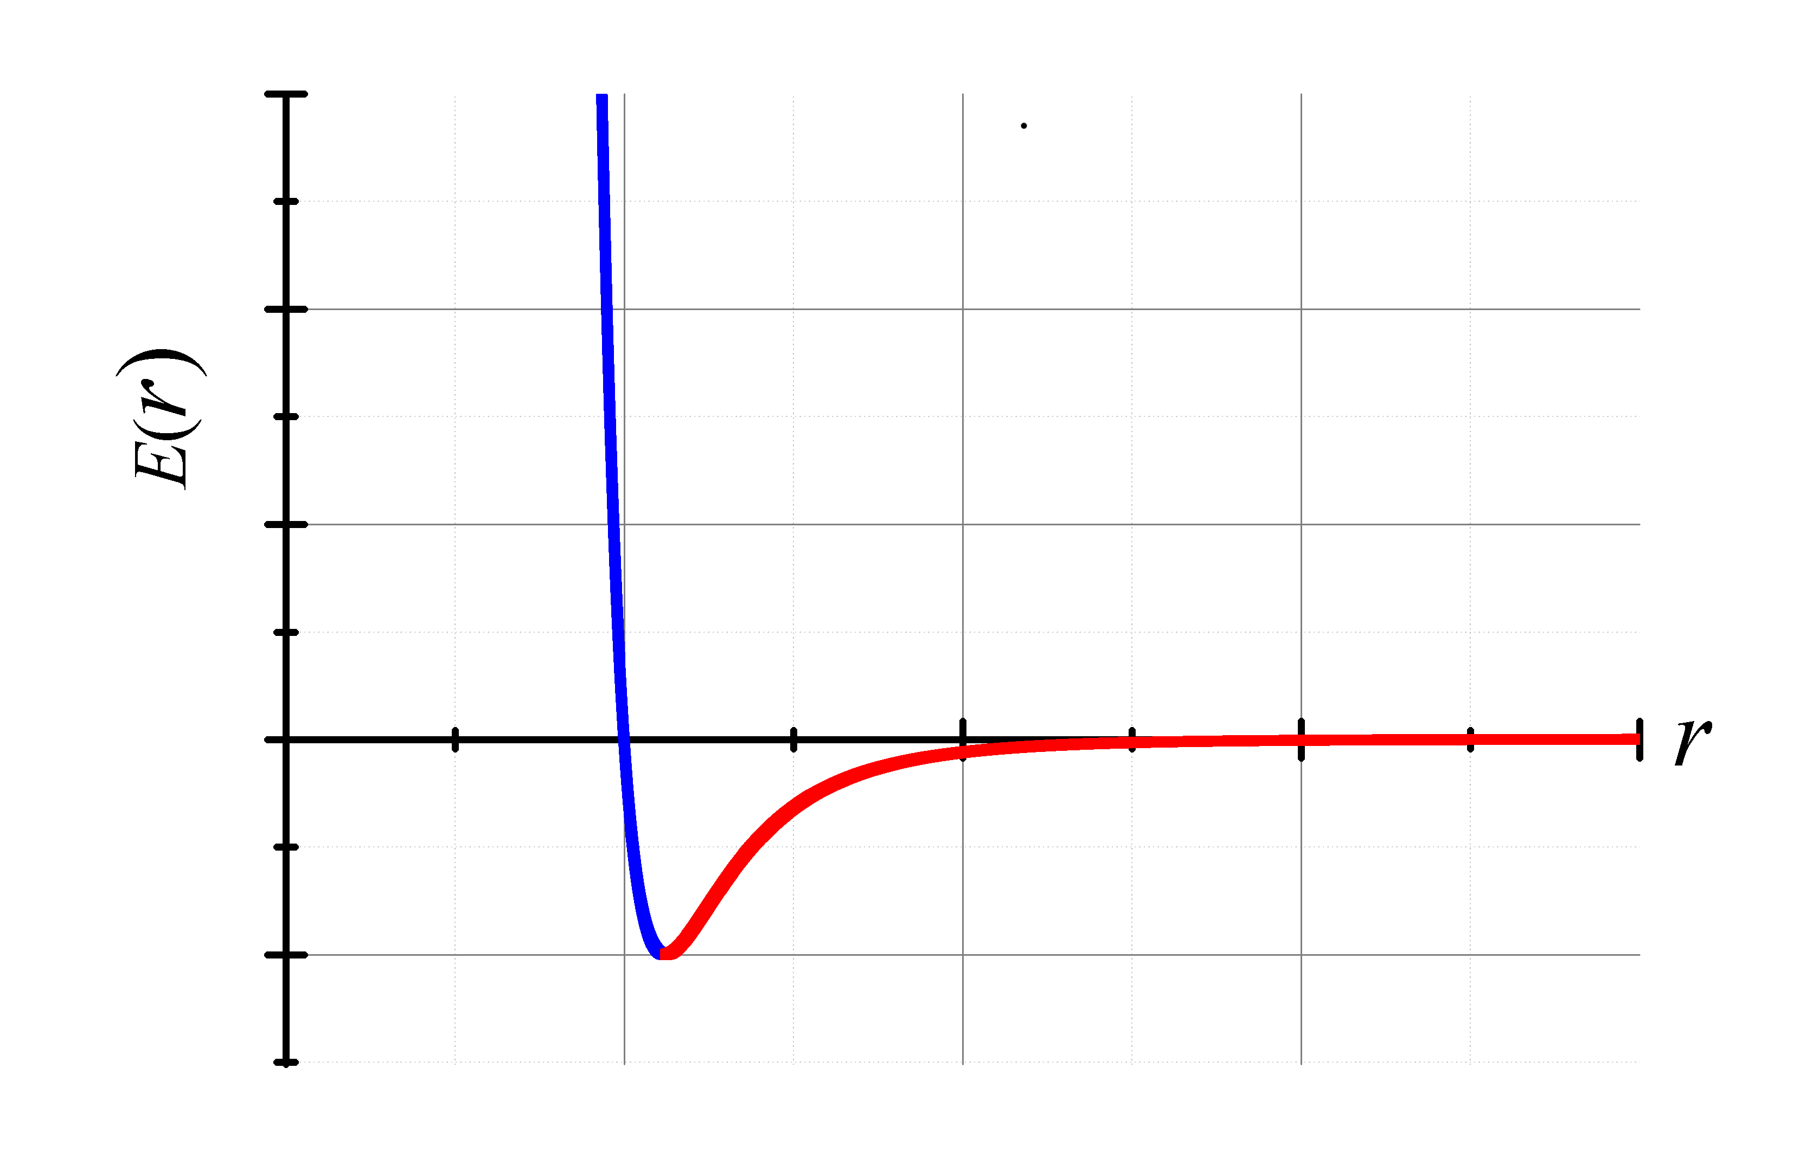
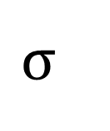
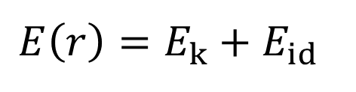
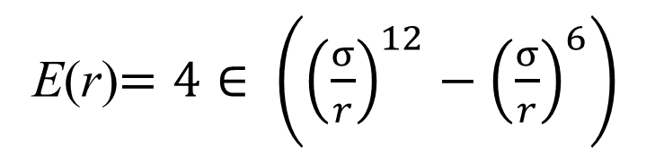

INTERAKCIJE MED DELCI
$${E\left(r\right)=E}_{k}+E_{id}$$
E(r)$=4∈ \left({\left(\frac{σ}{r}\right)}^{12}−{\left(\frac{σ}{r}\right)}^{6}\right)$
$$σ$$
$$∈$$

Slide 10
INTERAKCIJE MED DELCI

Slide 11
INTERAKCIJE MED DELCI

Slide 12



INTERAKCIJE MED DELCI
$\sqrt[6]{2}$ $σ$

Slide 13
SISTEM

Slide 14
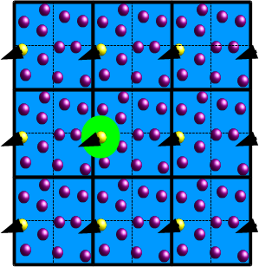
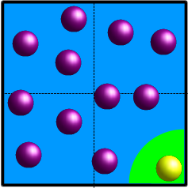
ROBNI POGOJI

Slide 15
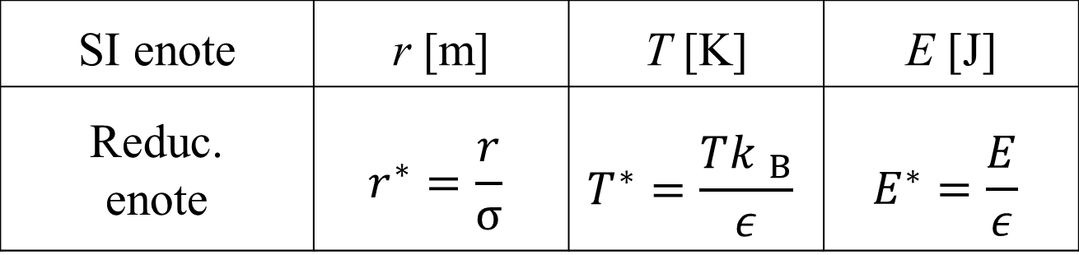
REDUCIRANE ENOTE
SI enote | r [m] | T [K] | E [J]
Reduc. enote | $$r^{∗}=\frac{r}{σ}$$ | $$T^{∗}=\frac{T{k }_{B}}{ε}$$ | $$E^{∗}=\frac{E}{ε}$$

Slide 16
GENERIRANJE LEGE DELCEV

Slide 17

GENERIRANJE LEGE DELCEV

Slide 18
GENERIRANJE LEGE DELCEV
IZRAČUN E*(o)

Slide 19
VEZAVNA ENERGIJA SISTEMA

Slide 20
GENERIRANJE LEGE DELCEV
IZRAČUN E*(o)
NAKLJUČNA IZBIRA DELCA IN GENERIRANJE NOVE LEGE
IZRAČUN E*(n)

Slide 22
GENERIRANJE LEGE DELCEV
IZRAČUN E*(o)
NAKLJUČNA IZBIRA DELCA IN GENERIRANJE NOVE LEGE
IZRACUN E*(n)
E*(o) = E*(n)
DA
E*(n) < E*(o)

Slide 23

GENERIRANJE LEGE DELCEV
IZRAČUN E*(o)
NAKLJUČNA IZBIRA DELCA IN GENERIRANJE NOVE LEGE
IZRACUN E*(n)
E*(o) = E*(n)
DA
NE
E*(n) < E*(o)
?

Slide 24
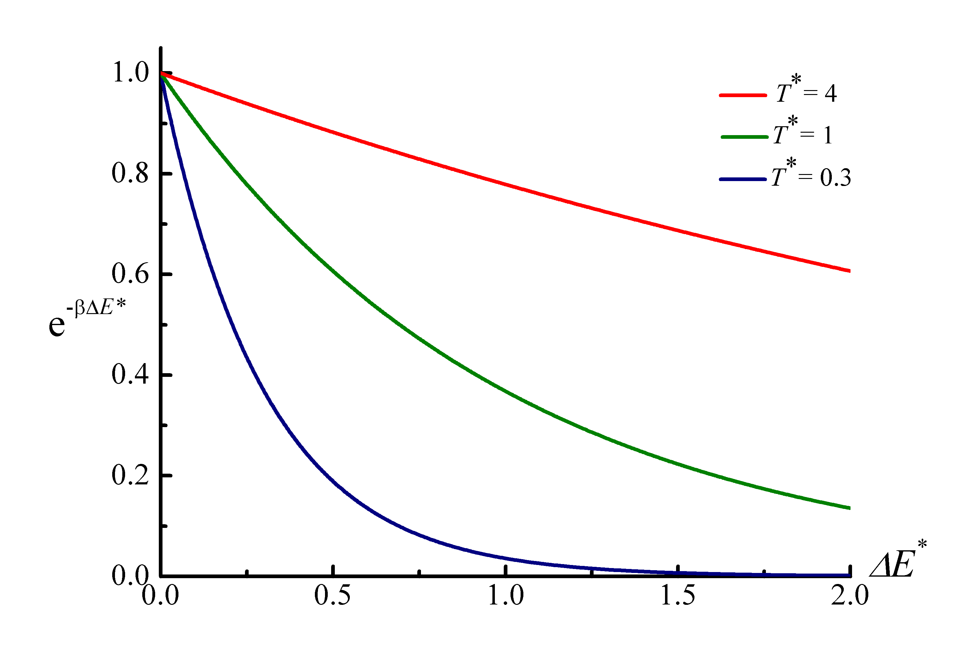
METROPOLISOV ALGORITEM

Slide 25
GENERIRANJE LEGE DELCEV
IZRAČUN E*(o)
NAKLJUČNA IZBIRA DELCA IN GENERIRANJE NOVE LEGE
IZRAČUN E*(n)
E*(o) = E*(o)
E*(o) = E*(n)
NE
DA
NE
E*(n) < E*(o)
NAKJUČO
DA

Slide 26
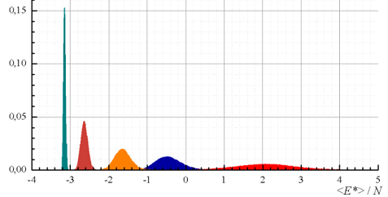
T* = 0,1
0,15
0,10
p
T* = 0,2
0,05
T* = 1,3
T* = 5
T* = 10
0,00
-4
-3
-2
-1
0
1
2
3
4
5
<E*>/N

Slide 27
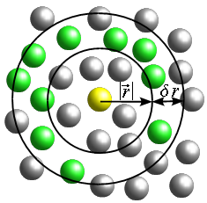


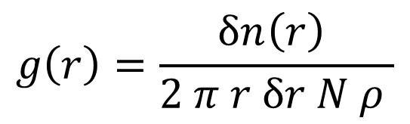




RADIALNO PORAZDELITVENA FUNKCIJA
$$g\left(r\right)=\frac{δn\left(r\right) }{2 π r δr N ρ }$$

Slide 28
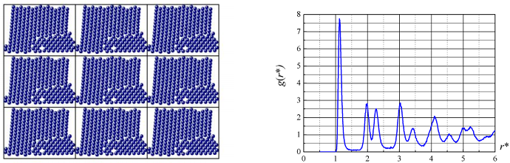

Slide 29
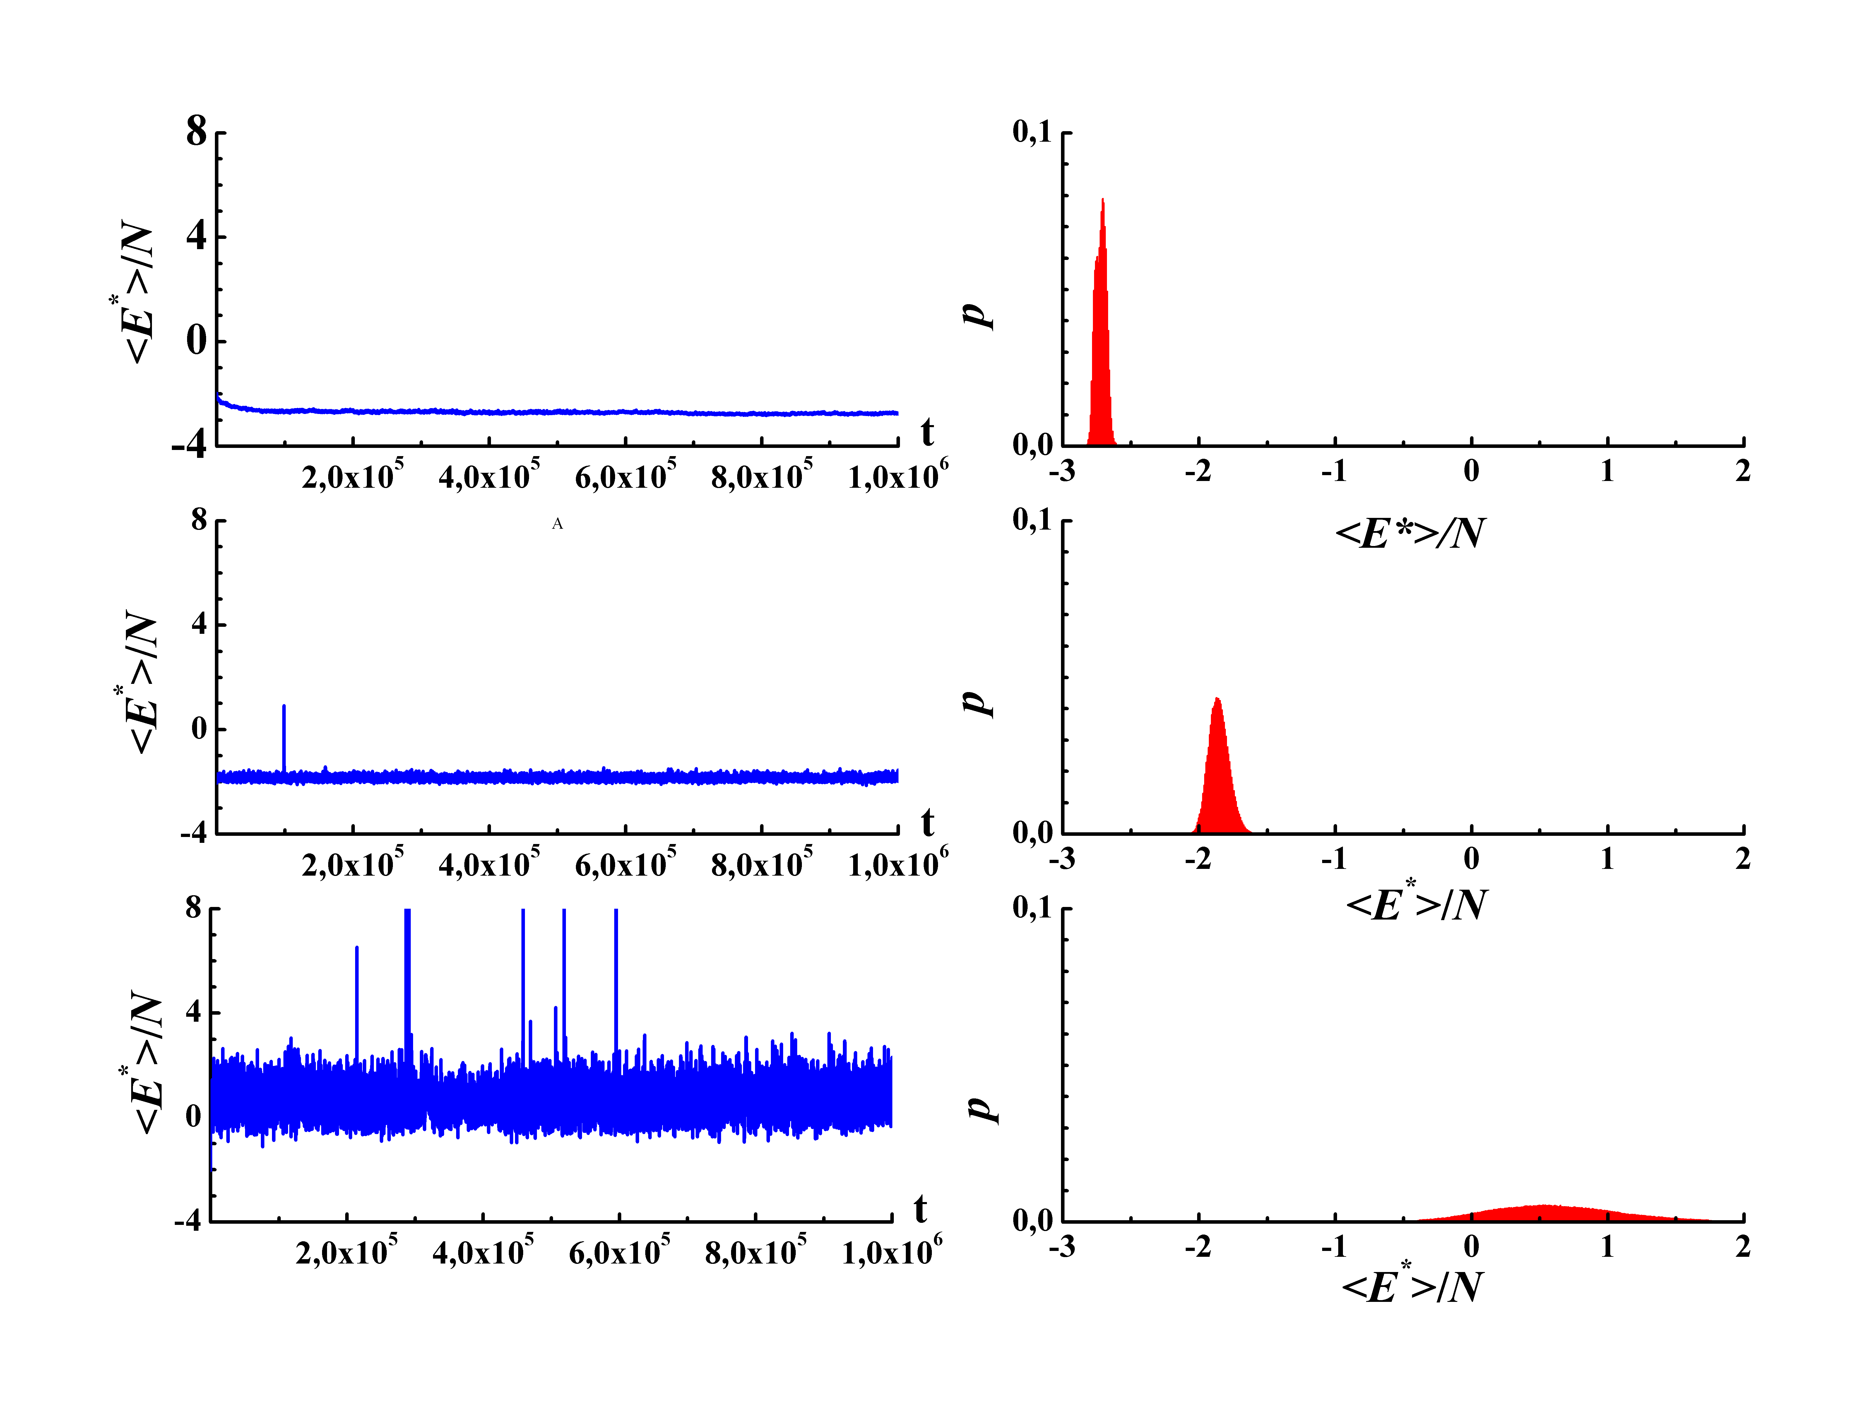
T* = 0,3
T* = 1
T* = 5

Slide 30


Slide 31
8
7
6
5
4
g(r*)
3
2
1
r*
1
2
3
4
5
6
0,15
0,10
p
0,05
0,00
-4
-3
-2
-1
0
1
2
3
4
5
<E*>/N

Slide 32
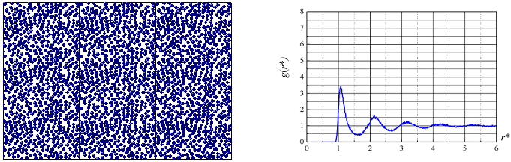

8
7
6
5
g(r*)
4
3
2
1
r*
1
2
3
4
5
6
0,15
0,10
p
0,05
0,00
-4
-3
-2
-1
0
1
2
3
4
5
<E*>/N

Slide 33
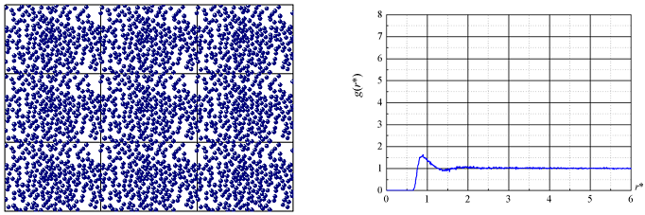
T* = 100
8
7
6
5
4
g(r*)
3
2
1
r*
1
2
3
4
5
6

Slide 34
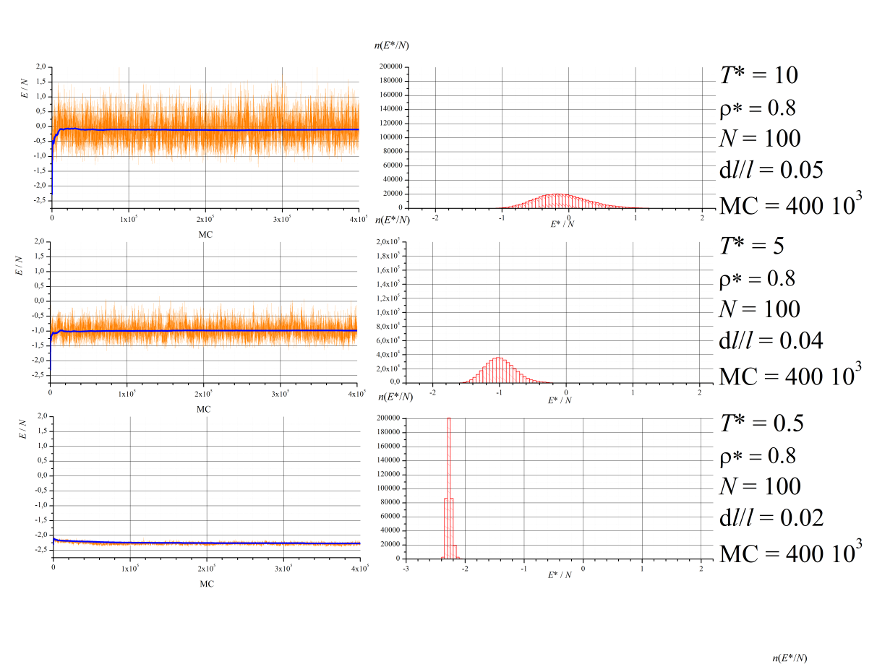
HVALA ZA POZORNOST

